Slide 1
CEDC2021 Online Competition, Dec. 17-19

Slide 2
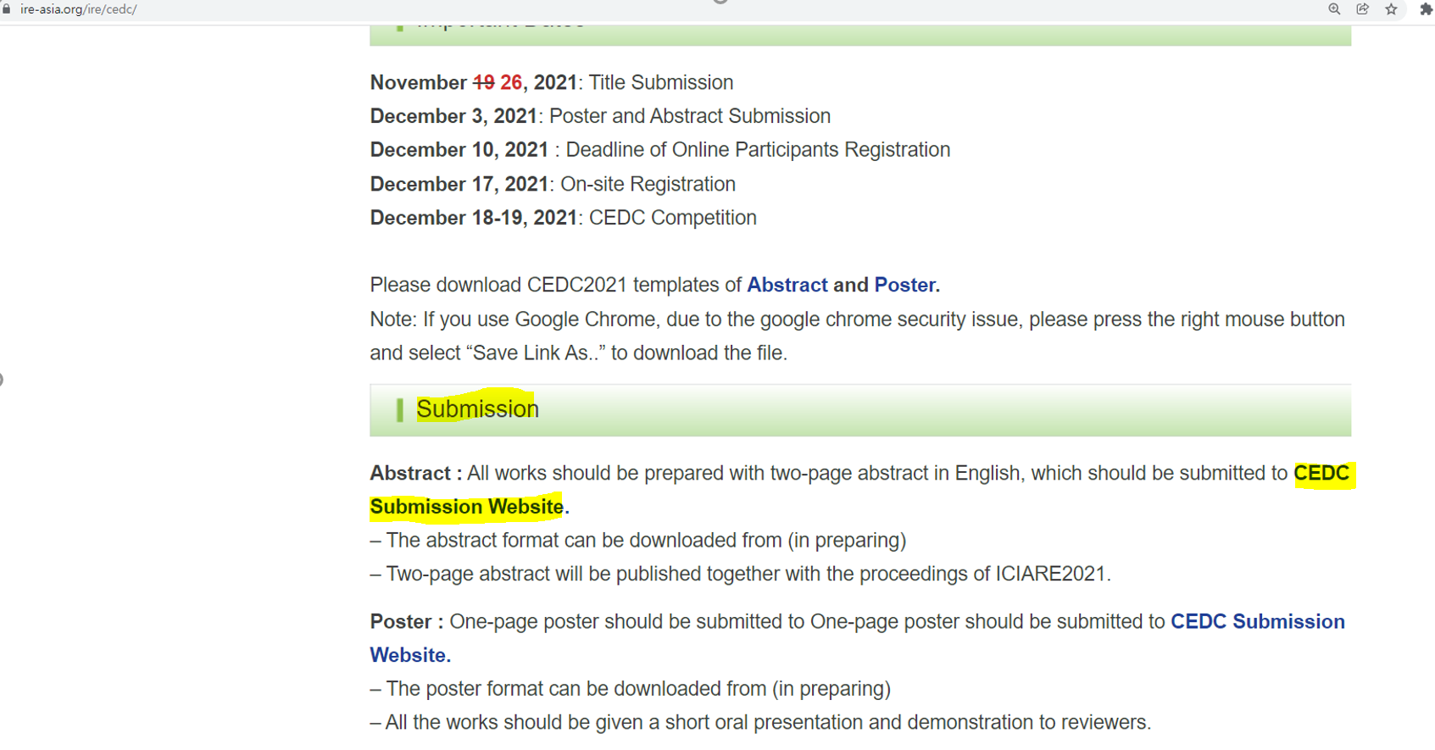
회원가입 및 요약/포스터 제출
https://ire-asia.org/ire/cedc/사이트→ Submission → Abstract, Poster

Slide 3
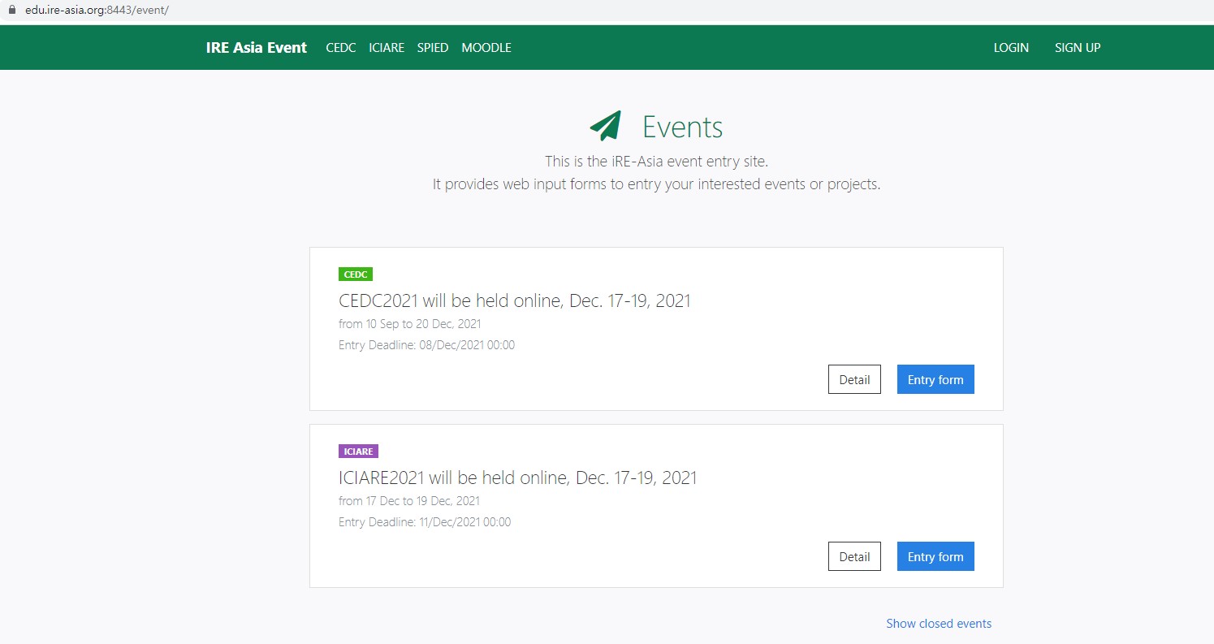
회원가입 및 요약/포스터 제출
CEDC → 참가자 양식(entry form) 클릭

Slide 4
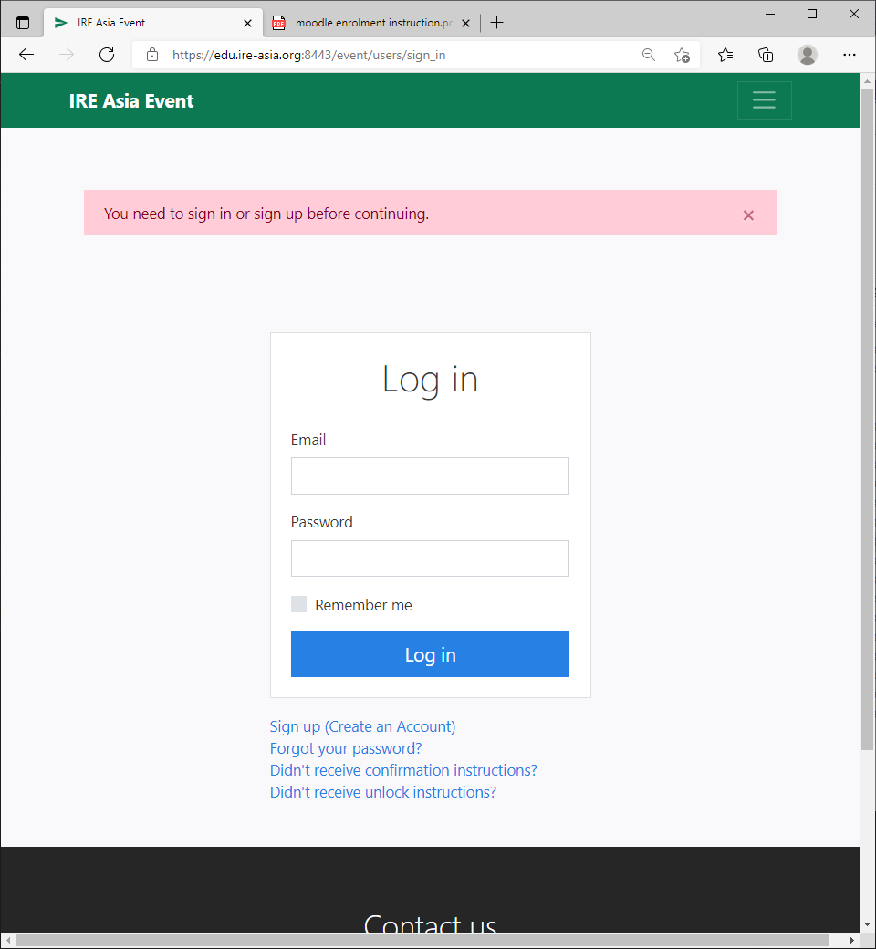
회원가입 및 요약/포스터 제출
기존 회원
이메일(e-mail), 비밀번호(Password) -> Log in 클릭

Slide 5
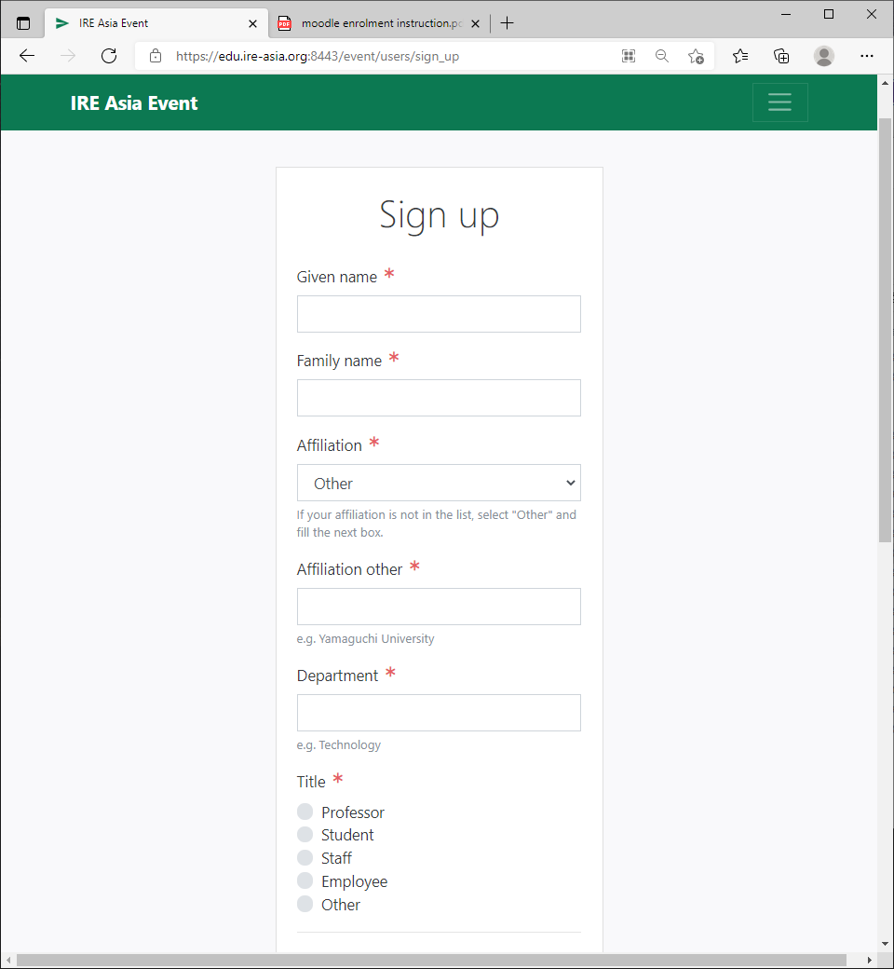
회원가입 및 요약/포스터 제출
신규회원
Sign up (Create an Account) 클릭 → Sig up 클릭
https://edu.ire-asia.org:8443/event/users/sign_up
이름(Given name) : 길동
성 (Family name) : 홍
학교(Affiliation) : Chungbuk National University(CuBNU)
학과(Department) :
직책(Title) : 학생(Student)
이메일(Email) :
비밀번호(Password) :

Slide 6
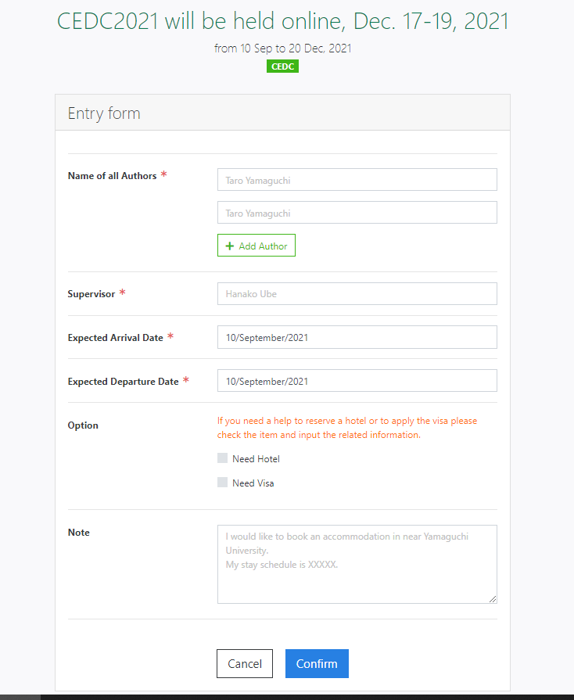
회원가입 및 요약/포스터 제출
로그인 → 이메일(e-mail), 비밀번호(Password) -> Log in 클릭 → 양식 작성 → Confirm 확인
Supervisor(지도교수 ) : Bongjae Kim or KyoungSoon Hwang
모든 참가자 이름
추가 ➔ Add Author
지도교수

Slide 7
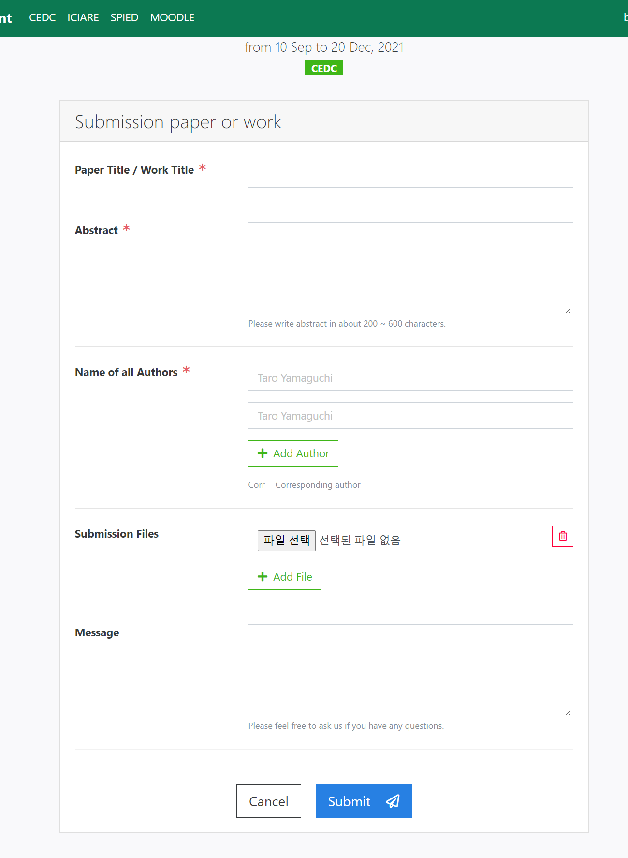
회원가입 및 요약/포스터 제출
참가자 확인(Entry Confirmation) → 양식 작성 →Submit
Paper title(프로젝트 주제명)
Abstract(요약)
글자수 : 200 ~ 600수
3. Name of Authors(팀원 이름)
4. Submission files(제출파일)
포스터(ppt) 파일
[CEDC2021] PosterTemplate16x9_2021.pptx
요약(doc)파일
[CEDC2021]_Abstract_Template.docx)
참가신청서 양식의 Application Summary 내용을 2장으로 작성해 제출해 주세요.

